Slide 1
Перспективные технологии библиотечного обслуживания (Маркетинговый экспресс-анализ)
Ноздрин И.В., Тверь 2015

Slide 2
Целевые указания руководящих документов:
Обеспечение свободного доступа к информации и знаниям
Обеспечение равного доступа к информационным ресурсам
Обеспечение всеобщей доступности информации и культурных ценностей, собираемых библиотеками
Преодоление «цифрового разрыва»
Развитие цифрового контента и сохранение культурного наследия, хранящегося в библиотеках

Slide 3
Цель развития сети ЛИБНЕТ на 2011-2020 гг., реализующая государственные установки
Поэтапное обеспечение к 2020 году свободного доступа всех граждан России к любому бумажному и электронному документу, хранящемуся в любой библиотеке страны через Интернет с соблюдением требований авторских прав.

Slide 4
Предлагаемые технологии, основные принципы
Национальная электронная библиотека
необходимо заключение договора с правообладателем (выкуп прав);
оцифровка - на основании заключения экспертов;
доступ – виртуальный зал НЭБ (нарушение буквы закона)
платность - пока бесплатно

Slide 5
Электронный библиотечный абонемент
не требует договора с правообладателем;
оцифровка - только заказанного документа;
доступ – вне библиотеки (нарушение буквы закона);
платность – договор подписки индивидуальный или коллективный (плата за доставку по аналогии с МБА)

Slide 6
Экспресс-анализ проекта ЭБА
Конечный потребитель услуг – физическое лицо.
Может получить услуги (доступ к книге) через (путем):
Купить в магазине
Купить в интернет-магазине
Купить у агрегаторов
Получить в библиотеке
Получить по ЭБА:
- через подписку библиотеки;
- через подписку организации;
- самостоятельно, подписавшись на абонемент

Slide 7
Характеристика всех конкурентов (источников)
1. Купить в книжном магазине
Сегодня в стране 1200 книжных магазинов. По данным статистики только за последние два–три года закрыто более 1 тыс. книжных магазинов.
Более 30% их количества находятся в Москве и Санкт-Петербурге.
Следующая таблица характеризует географию распределения книжных магазинов:

Slide 8
Область (край) | Кол-во районов и городов | Кол-во книжных магазинов
Архангельская область | 34 | 15
Астраханская область | 17 | 24
Воронежская область | 47 | 18
Иркутская область | 55 | 37
Курганская область | 33 | 13
Московская область | 113 | 80
Новосибирская область | 44 | 68
Приморский край | 37 | 51
Свердловская область | 75 | 40
Тверская область | 59 | 38
Хабаровский край | 24 | 57
Ярославская обл. | 28 | 22

Slide 9
Большинство книжных магазинов сосредоточено в областных центрах, а на долю мелких городов приходится максимум 10-15% от всего количества магазинов области Т.е. не в каждом городе есть книжный магазин.
Номенклатура распространяемых через магазины книг не превышает 200 тыс. наименований.
Пропускная мощность мелких магазинов, которые составляют большинство, ограничивается 10–12 % общенационального текущего ассортимента книг.
Предпочтение в них отдается наиболее востребованной художественной, детской, публицистической литературе.
Литература научной, профессиональной и учебной направленности в них представлена слабо, а издания органов научно-технической информации не представлены вовсе.

Slide 10
2. Купить в интернет-магазине
В настоящий момент фактически все издательства используют в качестве одного из направлений сбытовой политики интернет-канал.
Ниже приводится характеристика основных крупнейших интернет-магазинов:
Литература научной и профессиональной направленности в них представлена слабо, а издания органов научно-технической информации не представлены вовсе.
Используемый поиск дает значительное количество «мусора».
Доставка осуществляется «Почтой России», что добавляет к стоимости книги 250-350 руб. в среднем по России.
 | Магазин | Объем, тыс. | Поиск | Профессиональная литература
1. | Books.ru | 163 | Основные метаданные, ключевые слова | незначительно
2. | Лабиринт | 137 | Ключевые слова+жанр | незначительно
3. | Книга.ру | 444 | Ключевые+торговый классификатор 2-а уровна | незначительно
4. | ОЗОН | 400 | Ключевые+торговый классификатор 2-3 уровня | незначительно
5 | Библио-Глобус | 200 | Основные метаданные, ключевые слова | частично
6. | Read.ru | 3122 | Основные метаданные, ключевые слова +жанры | частично
7. | Библион | 250 | Ключевые слова+ жанры 3 уровня | частично
8 | Физматкнига | 8 | Ключевые слова, УДК 3 уровня | исключительно

Slide 11
3. Купить у агрегаторов электронных книг
Представлены агрегаторы, оказывающие услуги частным лицам
 | Агрегатор | Физ. лицо/цена | Тематика | Объем фонда
1 | Znanium.com | 70% стоимости печатной книги. | Учебная, научная, профессиональная | 20513
2 | ЭБС «КнигаФонд» | 5000 руб./год на всю коллекцию 300-700 руб./год на одну тематическую коллекцию | Многопрофильная | 153382
3 | ЭБС IQlib. | 5000 руб./год на всю коллекцию 300-700 руб./год на одну тематическую коллекцию | Учебная, научная, профессиональная | 100000
4 | эбс iprbooks | Условия индивидуального подключения от 1000 руб. за 1 год; | Учебная, научная, профессиональная | 15000
5 | ЛитРес |  | Художественная | 750000

Slide 12
4. Получить в библиотеке:
- из фондов самой библиотеки;
Всего общедоступных библиотек 39,5 тыс., в т.ч.: городских – 9,5 тыс., сельских – 30,3 тыс.
Зарегистрированных пользователей (2013 г.) – 51,4 млн. чел., в т.ч.: городских – 35,1 млн. чел., сельских – 16,3 млн. чел.
Число выданных экземпляров в среднем на одного пользователя, экз.:
городских библиотеках – 21,5;
сельских библиотеках – 23,5.
Учебная, научная и профессиональная литература сконцентрирована в федеральных, отраслевых и центральных региональных научных библиотеках, т.е. в 100 библиотеках страны в 85 городах.

Slide 13
по межбиблиотечному обмену
Основными потребителями услуг МБА/ЭДД являются муниципальные библиотеки. Объем МБА не превышает 0,5% от объема книговыдачи центральных региональных, федеральных и отраслевых библиотек.

Slide 14
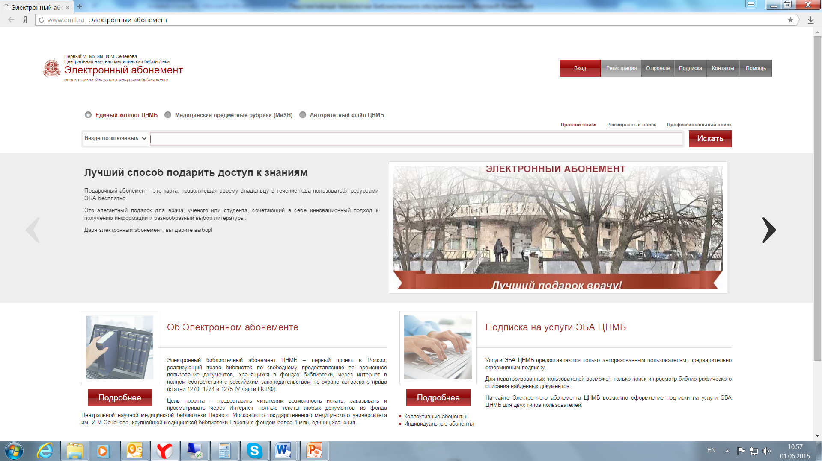
5. Получить по ЭБА
Начало положено - http://www.emll.ru

Slide 15
Промежуточные выводы
Магазины:
сосредоточены только в крупных городах.
широкая номенклатура только в Москве и Санкт-Петербурге.
общая номенклатура не превышает 200 тыс. наименований, в наличие только то, что не продано
глубина охвата не превышает 5-10 лет.
при минимальной тиражности научной литературы основная номенклатура сосредоточена в ограниченном количестве магазинов;
издания органов научно-технической информации не представлены вовсе.

Slide 16
Интернет-магазины:
общая номенклатура в пределах миллиона наименований;
научная и профессиональная литература сосредоточена в основном в интернет-магазинах издательств, в крупных интернет-магазинах представлена в очень ограниченном количестве;
в наличие только то, что не продано,
глубина охвата не превышает 5-10 лет.
пункты выдачи есть только в нескольких (5-10) крупных городах;
затраты на покупку книги с учетом стоимости доставки «Почтой России» почти удваивается;
поиск в каталогах примитивный, как правило ограничен использованием ключевых слов и тематикой в виде «жанра» 2-3 уровня

Slide 17
Агрегаторы
глубина охвата – не превышает 5 лет (договор с автором)
общая номенклатура:
учебная, научная и профессиональная- до 50 тыс.
художественная и прочая - в пределах миллиона;
поиск – метаданные, ключевые слова
цена - привлекательная

Slide 18
Электронный библиотечный абонемент – ПОТЕНЦИАЛ:
глубина охвата – с 1563 года
общая номенклатура – 15 млн. наименований и 1, 5 млрд. томов.
поиск – библиотечного качества
цена - ???????????

Slide 19
Сколько может стоить книговыдача в ЭБА?
Логика:
ЭБА для библиотеки-абонента– аналог комплектования.
Средняя цена книги – 300 руб.
Усредненный экземпляр Книги выдается 4 раза за время пребывания в фонде (экспертная оценка).
Цена книговыдачи – 75 руб.

Slide 20
- художественная и прочая литература
 | Книжный магазин | Интернет-магазин | Агрегаторы (ЭБС) | Библиотека (муниципальная)
Полнота
Качество поиска
Доступность
Оперативность
Цена |  |  |  | (доставка по МБА)

Slide 21
Конкурентспособность ЭБА
учебная, научная и профессиональная литература
 | Книжный магазин | Интернет-магазин | Агрегаторы (ЭБС) | Библиотека (муниципальная)
Полнота
Качество поиска
Доступность
Оперативность
Цена |  |  |  | (доставка по МБА)
 | Книжный магазин | Интернет-магазин | Агрегаторы (ЭБС) | Библиотека (муниципальная)
Полнота
Качество поиска
Доступность
Оперативность
Цена |  |  |  | (доставка по МБА)

Slide 22
- художественная и прочая литература
 | Книжный магазин | Интернет-магазин | Агрегаторы (ЭБС) | Библиотека (муниципальная)
Полнота
Качество поиска
Доступность
Оперативность
Цена |  |  |  | (доставка по МБА)

Slide 23
Вывод:
Проект ЭБА целесообразно позиционировать как информационное обеспечение инновационной деятельности (в широком понимании) путем предоставления on-line доступа к книжным изданием научной, профессиональной и учебной направленности.
Потенциальные потребители услуг ЭБА –
21 млн. человек с высшим образование, в т.ч. (в тыс. чел.)

Slide 24
Руководители всех уровней, включая руководителей учреждений, организаций, предприятий и их структурных подразделений (служб) - 6174
Специалисты высшего уровня квалификации, в т.ч. в области - 14233
естественных и технических наук - 3538;
биологических, сельскохозяйственных наук и здравоохранения - 1620
образования - 2635
прочие специалисты - 6440
Потенциальный объем услуг ЭБА, если каждый десятый станет абонентом -
2,1 млн. чел. *25 книг*75 руб. = 3 937 500 000 руб.

Slide 25
Что значит обеспечить конкурентную цену
Себестоимость ЭБА = оцифровка + остальное
Подписка должна в первую очередь компенсировать оцифровку.
Остальные затраты – в рамках бюджетного финансирования.
Оцифровка одной усредненной книги:
300 стр. х 4 руб./стр. = 1200 руб.
Для компенсации необходимо обеспечить:
1200 руб. : 75 руб. = 16 книговыдач,
Сверх этого - прибыль

Slide 26
Как достичь и превысить 16 книговыдач
Корпоративность !!!!!!!!!!
Корпоративность !!!!!!!!!!
Корпоративность !!!!!!!!!!
Только в этом случае и 15 млн. наименований и 1,5 млрд. томов смогут быть доступны читателям в любой точке нашей обширной страны.
4. Еще хорошо бы всем в ближайшее время закончить ретроконверсию.

Slide 27
Спасибо за внимание

